Slide 1


Département Génie Electrique
Avancement du projet IA
« IAvoid »
Le 25/12/2025
Réalisé par: SOUADI Nouamane
Encadré par: AZZAM JAI Asmae
Année universitaire : 2025/2026

Slide 2
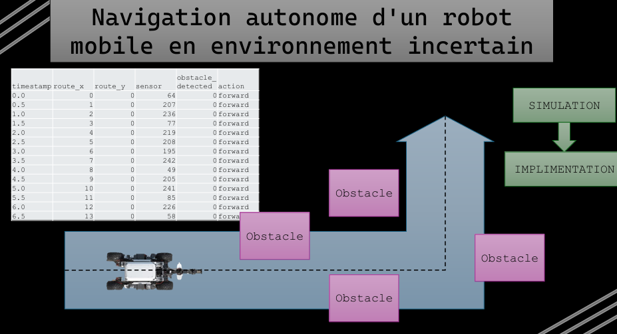
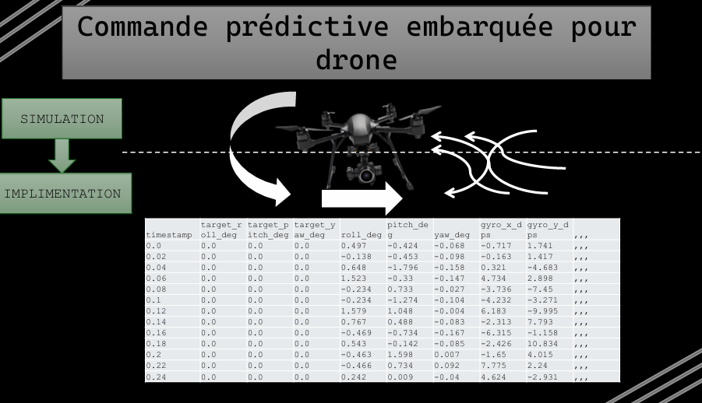
Choix du sujet
Proposition de deux sujets concernant: La navigation autonome d’un robot mobile en environnement incertain et la commande prédictive embarquée pour un drone
SUJET1:
SUJET2:

Slide 3
Choix du sujet
Choix du premier sujet. Sujet avec matériel plus accessible et implémentation d’algorithme d’apprentissage renforcé
SUJET1:
SUJET2:
Prochain projet…
IAvoid

Slide 4
C’est quoi IAvoid ?
IAvoid
IAvoid
IAvoid
C’est un robot concis pour un environnement industriel incertain (ex. déplacer des charges lourdes) capable d’agir face à des obstacles
Le processus de traitement de l’action est 100% basé sur l’IA (Intelligence Artificiel) afin de modifier le chemin optimal à un chemin efficace contre les obstacles

Slide 5
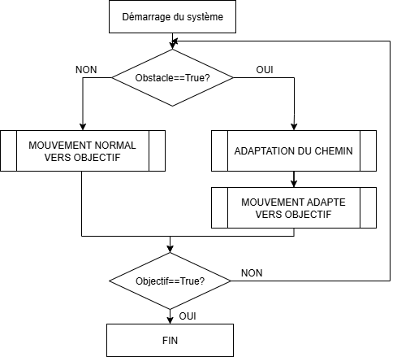
Principe de fonctionnement général

Slide 6

Ressources et outils
Démarrage sans base de données
(mais avec un chemin préféré)
Carte d’acquisition
(pas encore choisie)
Apprentissage renforcé
(utilisation en premier lieu de
Q-Learning algorithm)
Stockage d’historique des actions
(analyse des paramètres)
pygame
numpy
random
pandas
Visualisation du processus d’apprentissage
Calcul matriciel
Génération aléatoire des obstacles
Gestion des BD et stockage sur Excel

Slide 7


C’est qoui le Q-Learning Algorithm ?
Le Q-Learning algorithm est un algorithme d’apprentissage renforcé populaire qui aide un système à prendre des décision face à des nouvelles entrée en se basant sur son ‘expérience’ des actions passée et leurs résultats.
Traitement
Traitement
Q-Table modifié
Entrée
Décision
Modification
Sortie
Feedback
C’est Chat
NON ! –100pts
C’est Chat
Chat
Chien ?
Reward

Slide 8
C’est qoui le Q-Learning Algorithm ?
Q-TABLE
A fur et à mesure l’algorithme actualise le Q-Table et prend la décision avec le minimum des pertes (maximiser les récompenses)
Q(S,A)←Q(S,A)+α(R+γQ(S′,Un′)−Q(S,A))
S: l’état actuel.
A: l’action entreprise par l’agent.
S’: l’état suivant vers lequel l’agent se déplace.
A‘: la meilleure action suivante dans l’état S'.
R: la récompense reçue pour avoir pris l’action A dans l’État S.
γ (Gamma): le facteur d’actualisation qui équilibre les récompenses immédiates avec les récompenses futures.
α (Alpha): le taux d’apprentissage déterminant la quantité de nouvelles informations affectant les anciennes valeurs Q.

Slide 9
C’est qoui le Q-Learning Algorithm ?
Politique ε -cupide
Pour l’exploitation : L’agent choisit l’action avec la valeur Q la plus élevée avec probabilité 1−ε. Cela signifie que l’agent utilise ses connaissances actuelles pour maximiser les récompenses.
Pour l’exploration : Avec probabilité ε, l’agent choisit une action au hasard, explorant de nouvelles possibilités pour savoir s’il existe de meilleures façons d’obtenir des récompenses. Cela permet à l’agent de découvrir de nouvelles stratégies et d’améliorer sa prise de décision au fil du temps.
Equation de Bellman
Q(s,a)=R(s,a)+γmax​(Un Q(s′,a))
Q(s, a) est la valeur Q d’une paire état-action donnée.
R(s, a) est la récompense immédiate pour avoir pris des mesures a dans l’état s.
γ est le facteur d’actualisation, représentant l’importance des récompenses futures.
max(Un​ Q(s′,a)) est la valeur Q maximale pour l’état suivante de toutes les actions possibles.

Slide 10
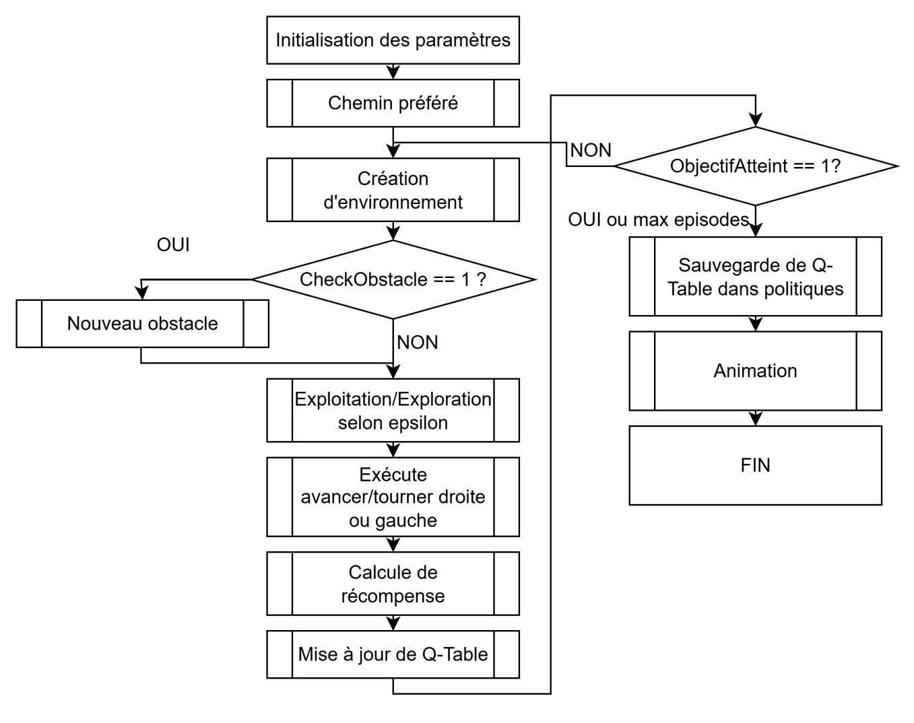
Principe de fonctionnement du code Python

Slide 11
Paramètres génériques de première simulation
# -------------------------
# Hyperparameters
# -------------------------
learning_rate = 0.3
discount_factor = 0.95
epsilon = 0.5
epsilon_min = 0.01
epsilon_decay = 0.997
num_episodes = 5000
grid_size = 15
obstacle_change_interval = 200
max_steps_per_episode = 250
cell_size = 40
screen_size = grid_size * cell_size
tick_time = 60

Slide 12
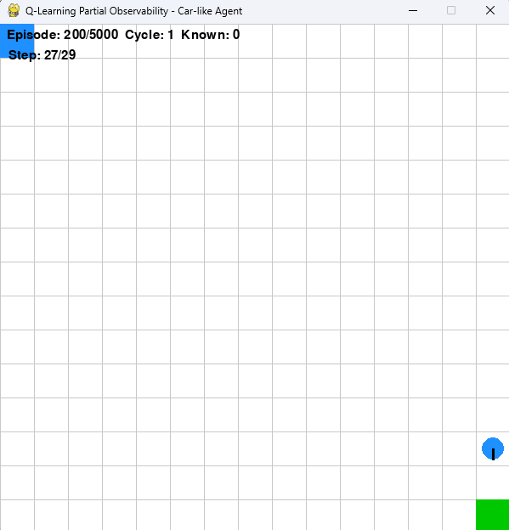
Environnement de simulation - Pygame
Début
Chemin préféré
Données générales
Agent
Objectif

Slide 13
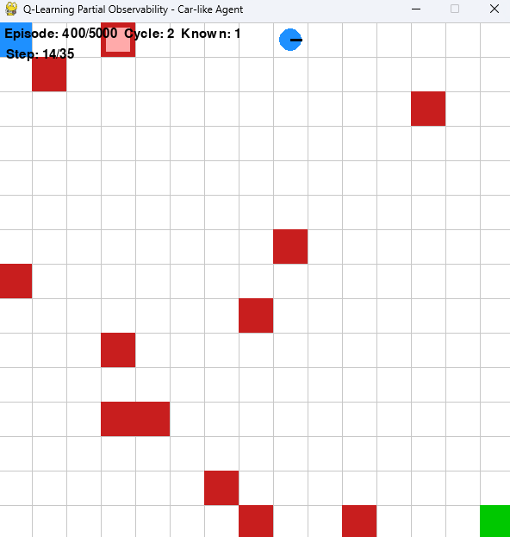
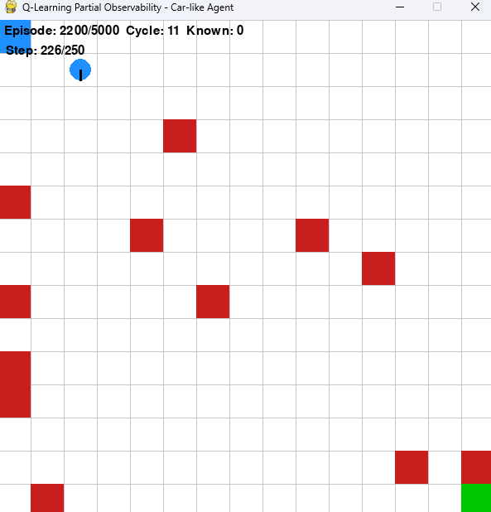
Environnement de simulation - Simulation
Agent bloqué sans solution optimale (max steps = 250)
Obstacle trouvé

Slide 14
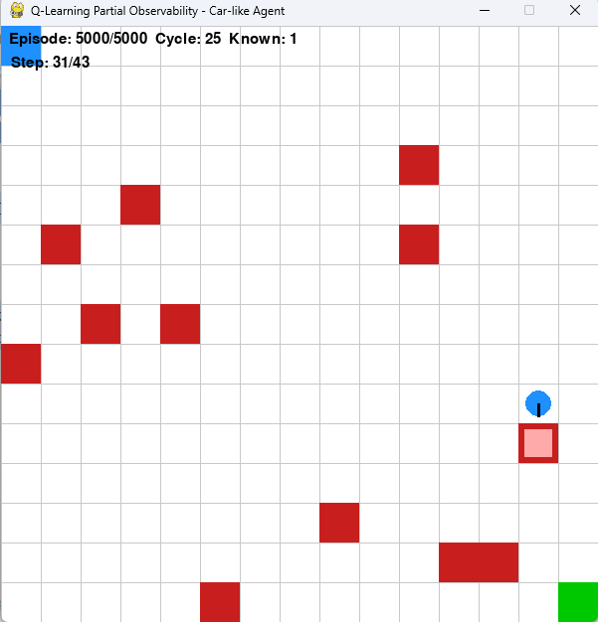
Environnement de simulation - Fin de simulation
Axe y
Historique des positions enregistrées
Cycle 25, Episode 5000
(dernière itération)
(0,0)
(0,0,East);
(0,1,East);
(0,2,East);
(0,3,East);
(0,4,East);
(0,5,East);
(0,5,South);
(1,5,South);
(1,5,East);
(1,6,East);
(1,6,South);
(2,6,South);
(3,6,South);
(4,6,South);
(5,6,South);
(6,6,South);
(6,6,East);
(6,7,East);
(6,8,East);
(6,9,East);
(6,10,East);
(6,10,South);
(7,10,South);
(7,10,East);
(7,11,East);
(7,12,East);
(7,12,South);
(8,12,South);
(8,12,East);
(8,13,East);
(8,13,South);
(9,13,South);
(9,13,West);
(9,12,West);
(9,12,South);
(10,12,South);
(11,12,South);
(11,12,East);
(11,13,East);
(11,14,East);
(11,14,South);
(12,14,South);
(13,14,South);
(14,14,South)
(x,y, direction)
(6,10)
(7,11)
(7,12)
(8,13)
(8,12)
(9,13)
43 steps
(11,12)
Axe x
(14,14)

Slide 15
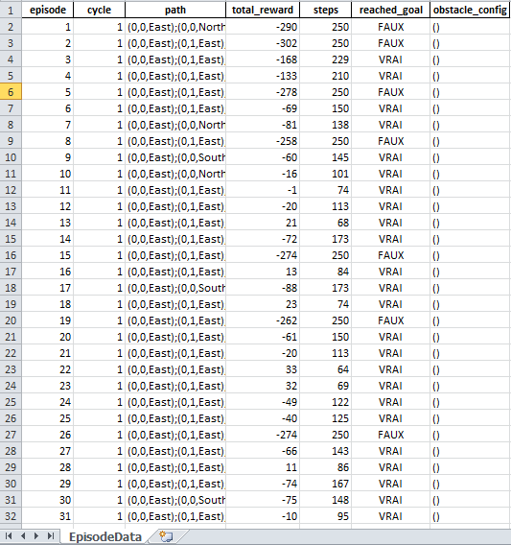
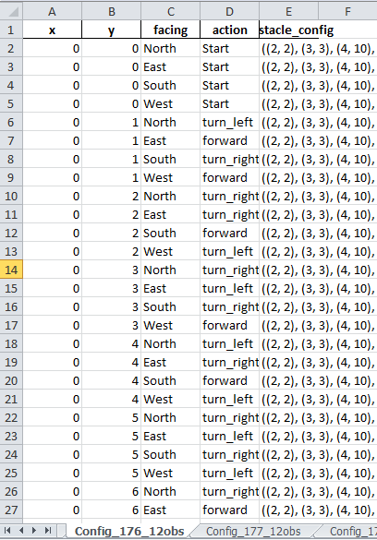
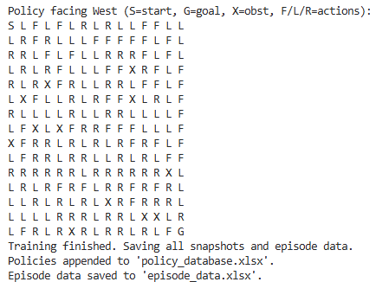
Environnement de simulation - Fin de simulation
Stockage pour analyse ultérieure
episode_data,xlsx
Policy_database,xlsx

Slide 16
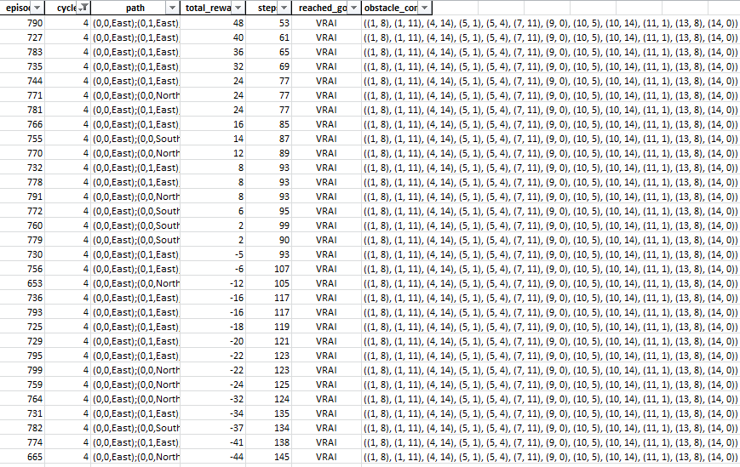
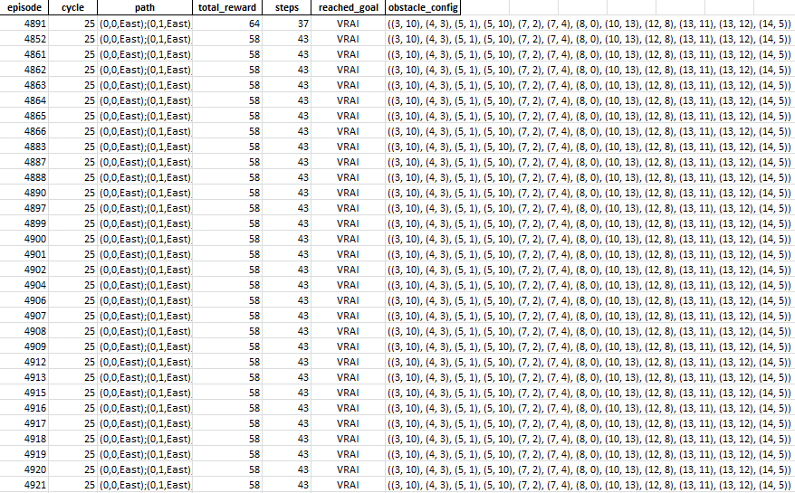
Comparaison entre début et fin de la simulation
Trié par total récompenses descendant
Cycle 4
Dernier cycle

Slide 17
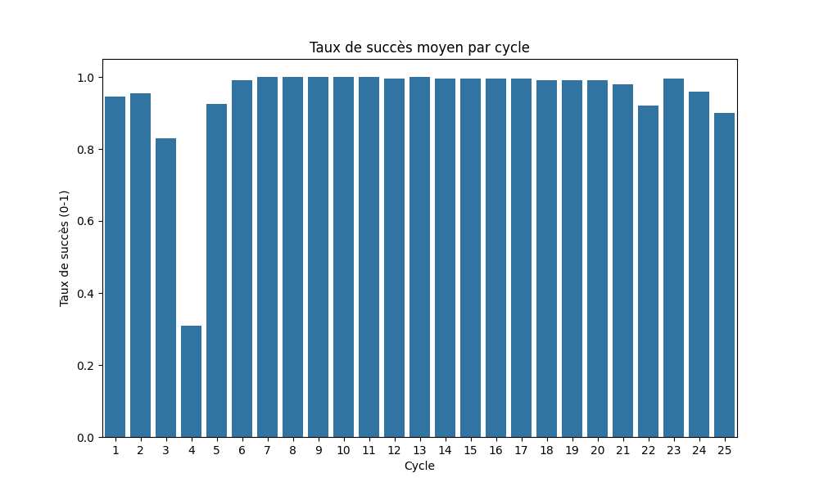
Analyse des données de la simulation – Taux de succès par cycle
Le plus mauvais cycle
Cycle avec meilleur récompense (70)

Slide 18
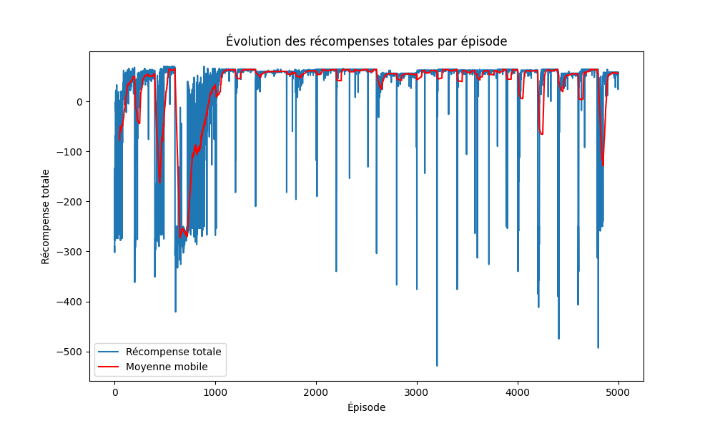
Analyse des données de la simulation – Récompense totale par épisode
Cycle 4
Pics représentants exactement les moments où l’agent est bloqué sans solution

Slide 19
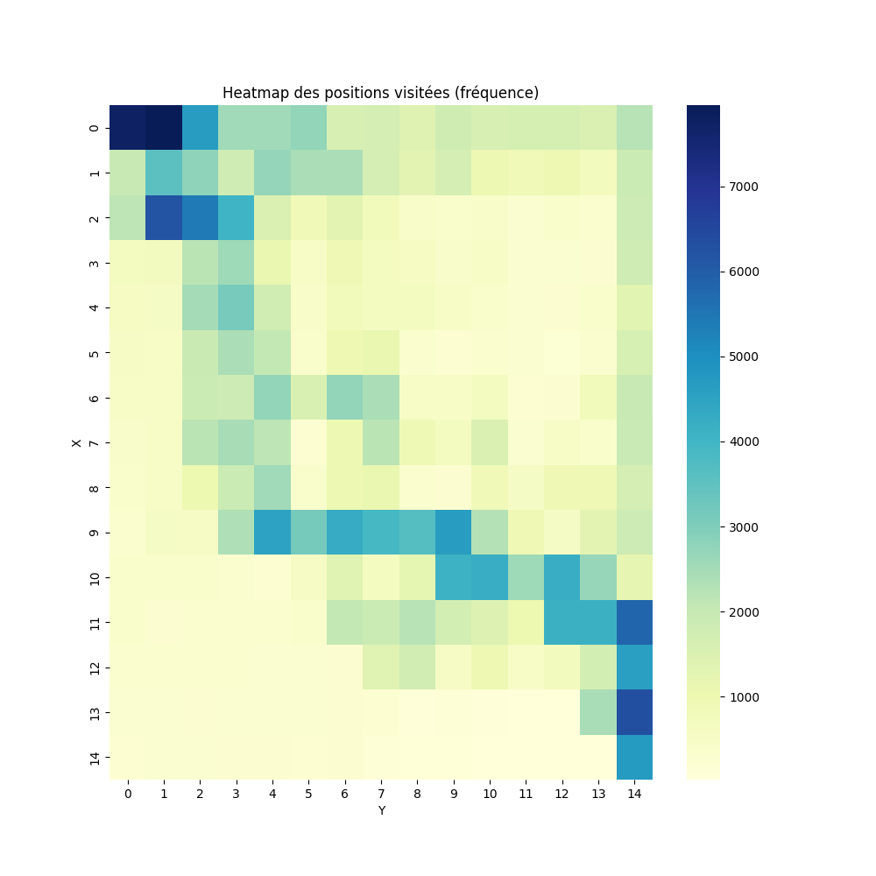
Analyse des données de la simulation – Heatmap et le chemin optimal
Historique des positions enregistrées
Cycle 5, Episode 889/5000
max reward dans la simulation (70)
(0,0,East);
(0,1,East);
(0,2,East);
(0,3,East);
(0,4,East);
(0,5,East);
(0,6,East);
(0,7,East);
(0,8,East);
(0,9,East);
(0,10,East);
(0,10,South);
(1,10,South);
(2,10,South);
(3,10,South);
(4,10,South);
(5,10,South);
(6,10,South);
(7,10,South);
(8,10,South);
(9,10,South);
(10,10,South);
(11,10,South);
(12,10,South);
(12,10,East);
(12,11,East);
(12,12,East);
(12,13,East);
(12,14,East);
(12,14,South);
(13,14,South);
(14,14,South)
(x,y, direction)
31 steps!

Slide 20
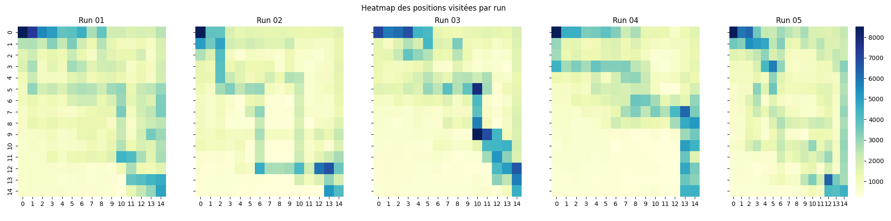
Analyse entre 5 simulations avec même paramètres - Heatmap
Même tendance des zones les plus fréquentées

Slide 21
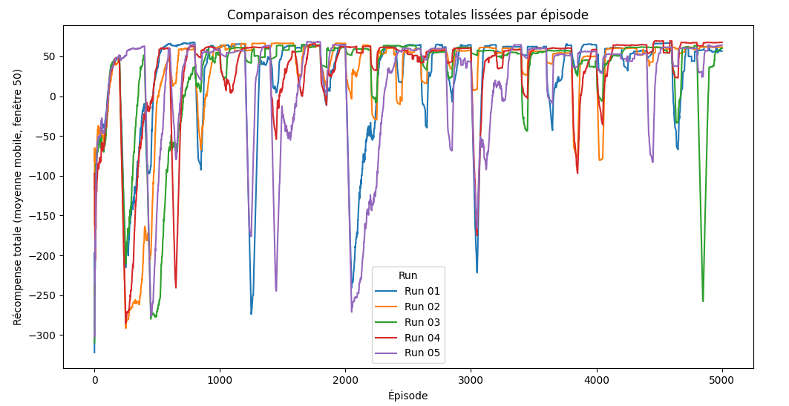
Analyse entre 5 simulations avec même paramètres – Récompenses totales
Sensible au moment du ‘failure’ du système (où l’agent est bloqué) selon l’emplacement des obstacles

Slide 22
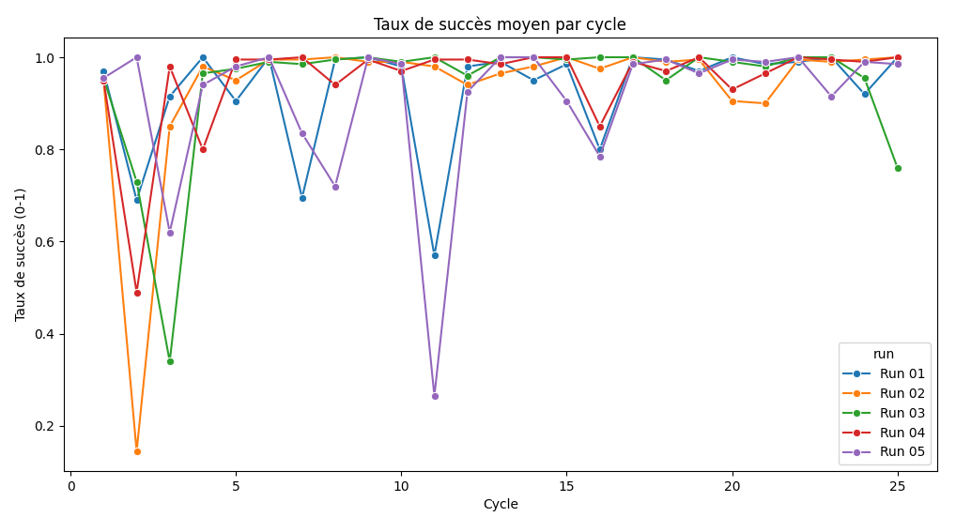
Analyse entre 5 simulations avec même paramètres – Taux de réussite
Sensible au moment du ‘failure’ du système (où l’agent est bloqué) selon l’emplacement des obstacles

Slide 23
Analyse entre 5 simulations avec même paramètres – Globalement
La réponse du système est sensible aux obstacles qui est une variable aléatoire incontrôlable (en nombre et emplacement) d’où le décalage entre les simulation mais on constate qu’il y a la même tendance d’apprentissage à travers le Heatmap et la même corrélation récompenses/steps et pente d’apprentissage similaire
Next step
Simulation d’effet de chaque paramètre fixé au début de la simulation sur l’apprentissage du système pour trouver un compromis pour l’efficacité du système en terme de rapidité et résolution du problème posé

Slide 24
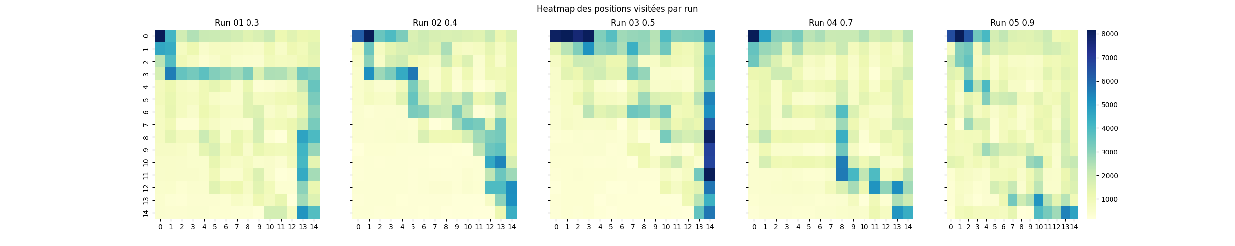
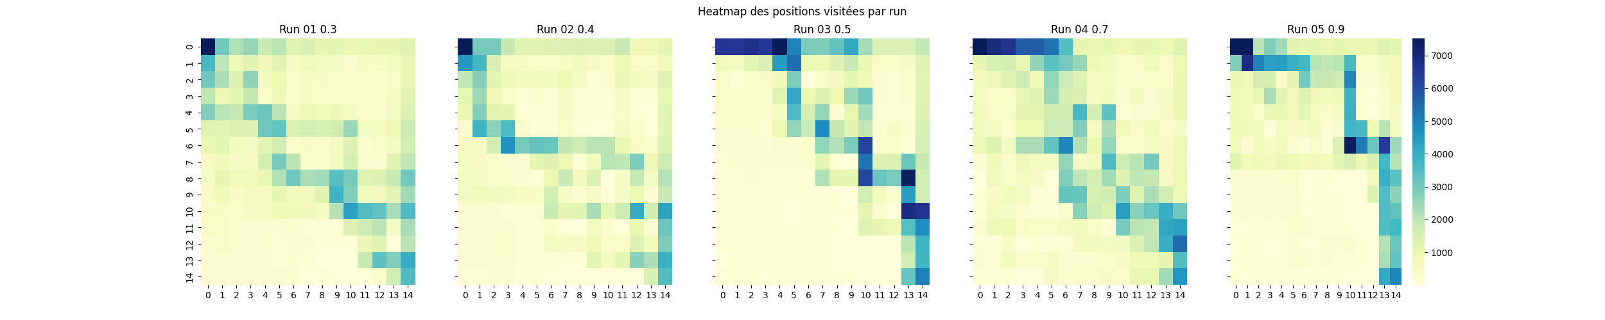
Comparaison des paramètres – Learning rate

Slide 25
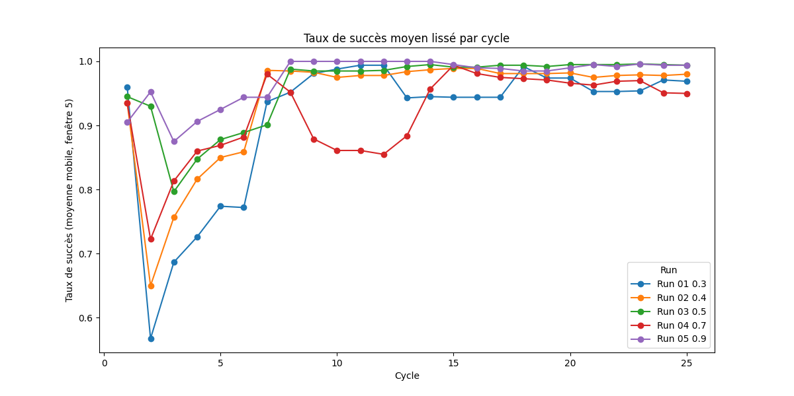
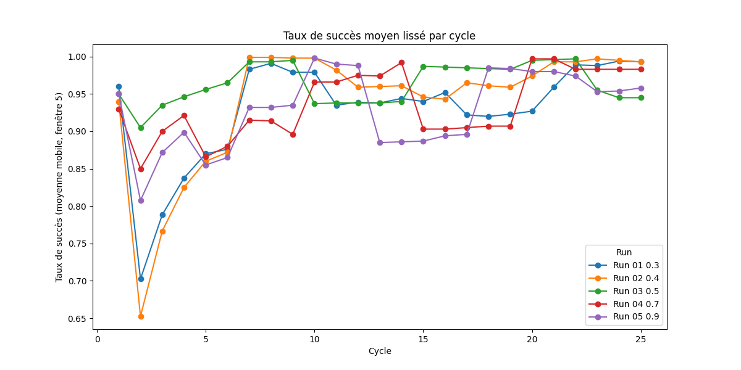
Comparaison des paramètres – Learning rate
paramètre | Meilleur réponse/cycle
0,3 | 1 fois
0,4 | 0 fois
0,5 | 5 fois
0,7 | 0 fois
0,9 | 17 fois
paramètre | Meilleur réponse/cycle
0,3 | 1 fois
0,4 | 6 fois
0,5 | 9 fois
0,7 | 2 fois
0,9 | 5 fois
Face à des obstacles aléatoires et complexes parfois, learning rate donne un taux de succès

Slide 26
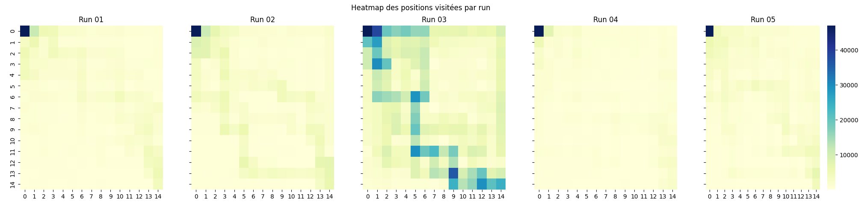
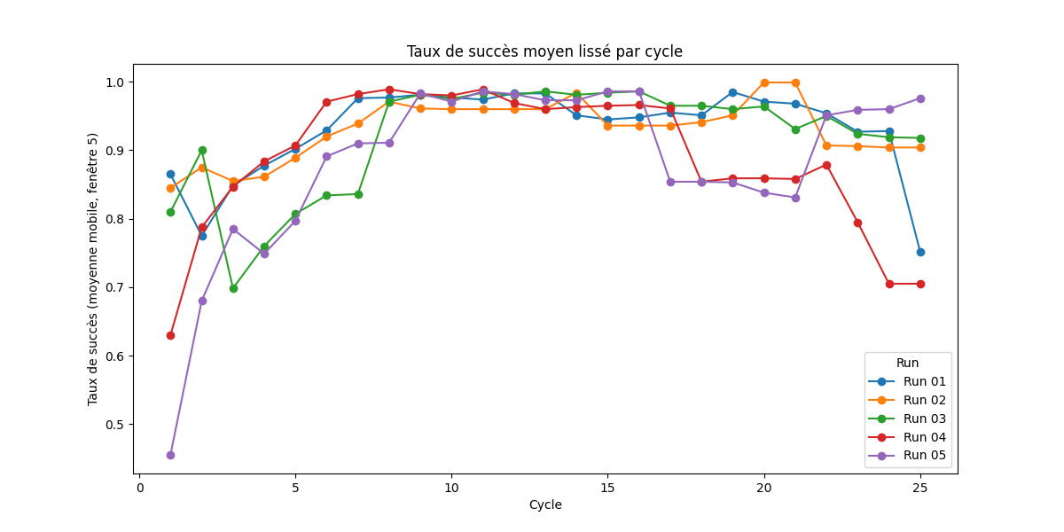
Comparaison des paramètres – Epsilon
0.1
0.3
0.5
0.7
0.9
0.1 0.3 0.5
0.7
0.9

Slide 27
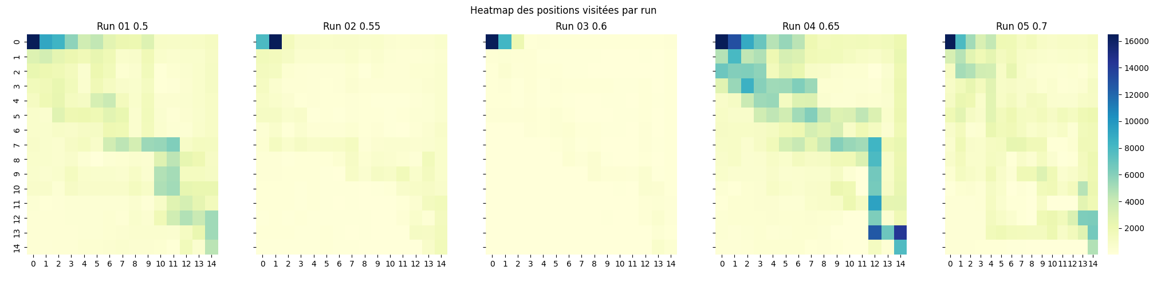
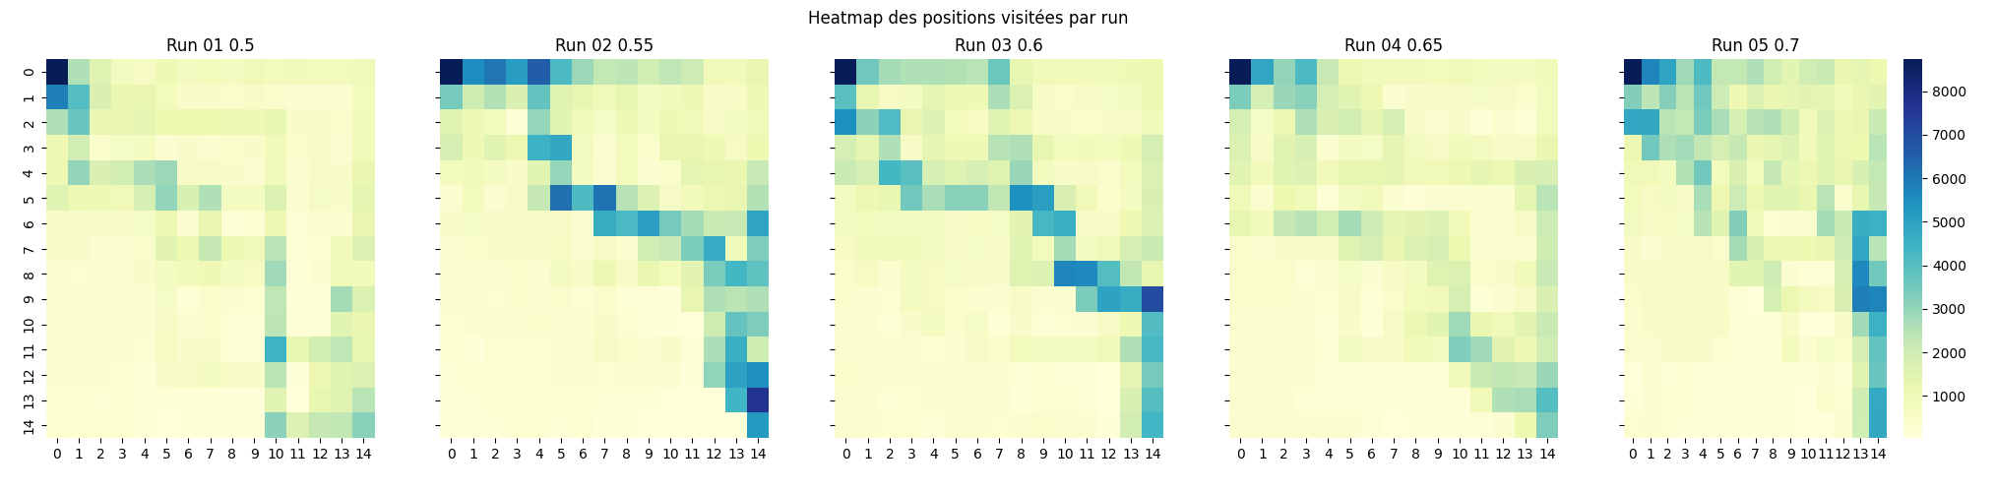
Comparaison des paramètres – Epsilon

Slide 28
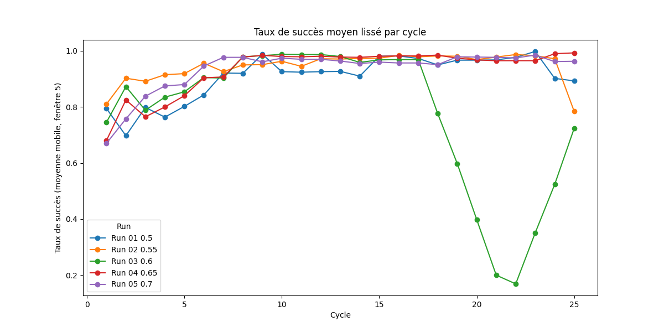
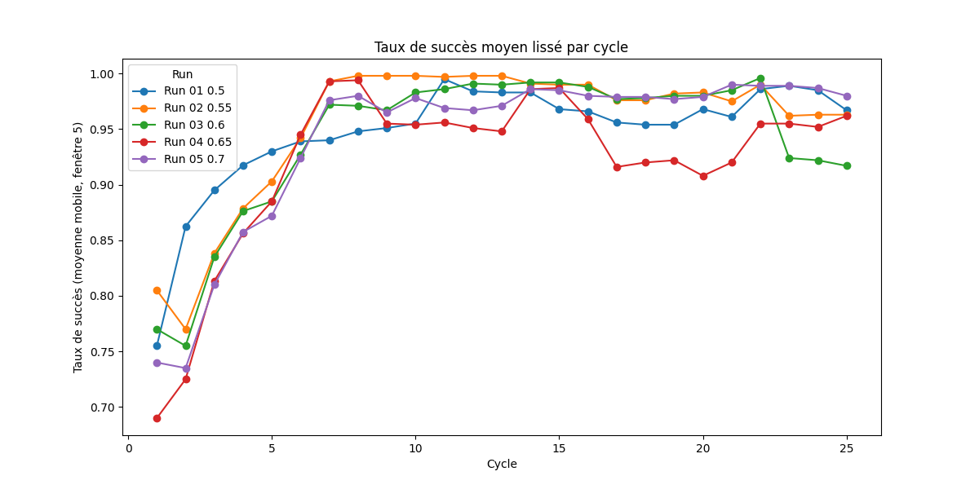
Comparaison des paramètres – Epsilon
Le choix d’Epsilon autour de 0.5 n’affecte pas beaucoup les performances du système (réponse aléatoire)

Slide 29
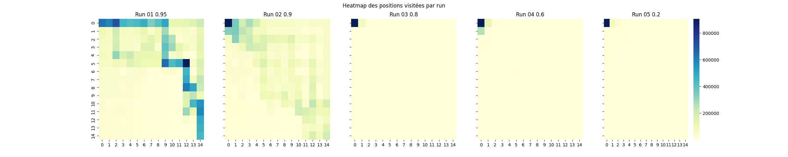
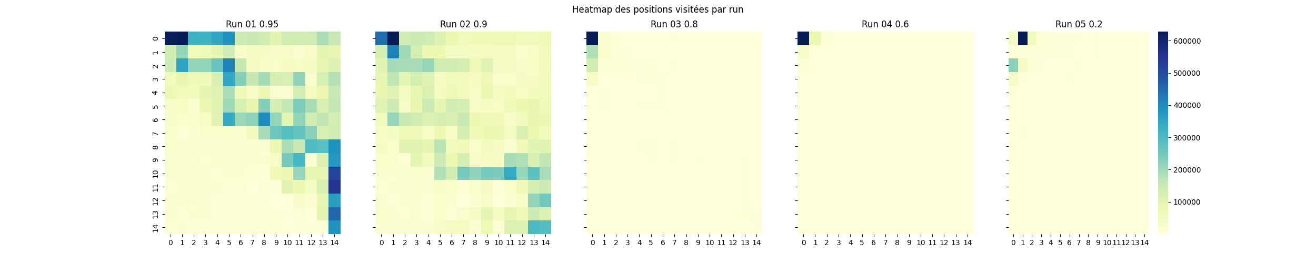
Comparaison des paramètres – Discount factor

Slide 30
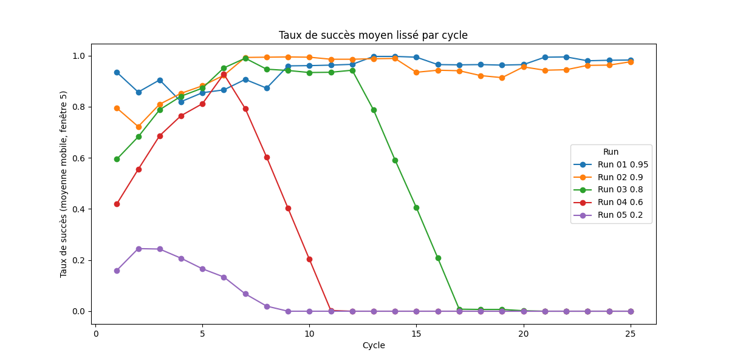
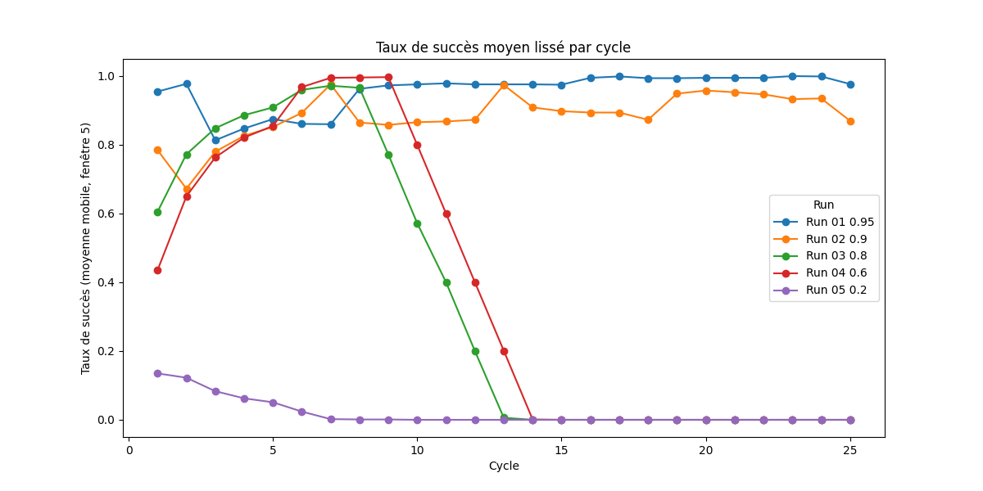
Comparaison des paramètres – Discount factor
paramètre | Meilleur réponse/cycle
0,95 | 16 fois
0,9 | 7 fois
0,8 | 2 fois
0,6 | 0 fois
0,2 | 0 fois
paramètre | Meilleur réponse/cycle
0,95 | 17 fois
0,9 | 1 fois
0,8 | 3 fois
0,6 | 4 fois
0,2 | 0 fois
Mauvaise réponse à long terme
Plus stable à long terme
Mauvaise réponse à long terme
Plus le Discount Factor est grand plus le système est forcé à trouver des solutions plus optimisées et courtes

Slide 31
Comparaison des paramètres – Conclusion
Paramètre | Learning rate | Epsilon | Discount factor
Impact sur le système | Construit des chemins plus fiables et structurés plus est grand | Aléatoire (valeur donnée à la première comparaison/cycle et perdue après) | Recherche de solutions optimale plus est grand
Action à faire | Augmenter | Conserver une valeur proche de 0,5 | Augmenter
Valeur générique choisie | 0,9 | 0,55 | 0,95

Slide 32
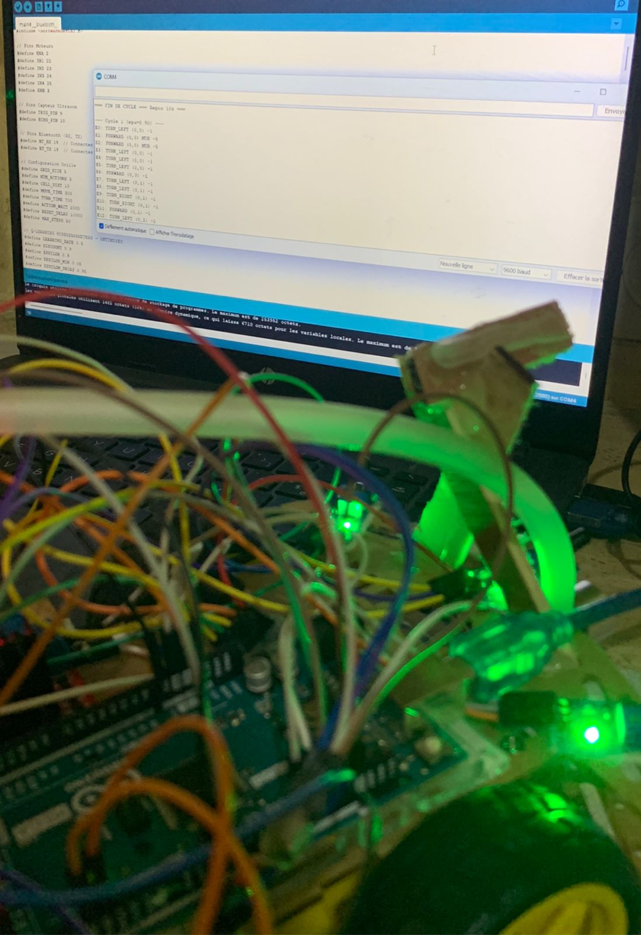
Simulation réelle avec ARDUINO

Slide 33
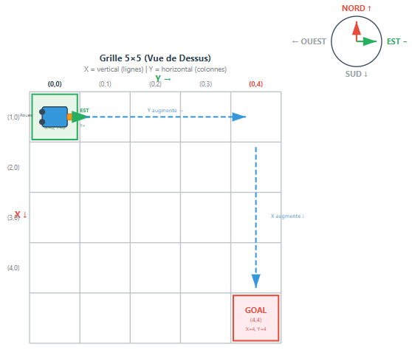
Configuration initiale

Slide 34

Chemin préféré
Y
Start (0, 0)
(0, 4)
X
Goal (4, 4)

Slide 35

Test 1
Y
Start (0, 0)
(0, 4)
X
Goal (4, 4)

Slide 36

Test 2
Y
Start (0, 0)
(0, 4)
X
Goal (4, 4)

Slide 37

Test 3 – Max des épisodes
Y
Start (0, 0)
(0, 4)
X
Max épisodes
Goal (4, 4)

